Slide 1

2019
Begin
CRM客户管理系统发布会
汇报时间：二零一九年九月
旺旺集团

Slide 2

1
项 目 引 述
Contents
2
团 队 介 绍
目录
3
功 能 介 绍
4
项 目 演 示
5
个人心得、总结

Slide 3
1
项 目 引 述

Slide 4


前言：
如今越来越多的销售型公司开始使用CRM系统，尤其是旺旺集团。
作为CRM的最新升级版SCRM，更是受到众多大型集团公司的青睐
为大家阐述销售型公司使用旺旺集团CRM是我们的初心
例如中国平安、360、中原地产、万科地产等等。

Slide 5

旺旺集团CRM七大强势：
理由四
理由一
理由二
理由三
融合社交主动获客
可视化公司管理
微营销
客户管理
通过融合QQ、微信、网站、座机、手机、邮件、短信、拜访八大主流社交方式，推出了基于SCRM理念的云平台级产品。该平台为企业建立以“连接客户”为中心的网状关系，并通过8大连接器不断连接客户，变被动式销售为互动式、信任式的营销与传播，不仅能够提升销售效率，而且还能使企业主动获客。
后台的数据化模式，使得企业管理者能够随时查看公司客户数量变化、公司业绩情况、员工工作情况，实现销售过程可视化，轻松掌控销售全流程。
使用“拖”“拉”“拽”即可生成精美页面，并支持转发到微信、QQ等各大社交平台，从而实现裂变式传播。如果有人浏览了相关页面，后台会智能化提醒，以方便销售人员精准获取客户信息，轻松开发客户。
每一个客户都有专属资料卡，客户资料随时更新，真正做到精准的客户管理。而客户标签功能则能够对客户属性进行筛选，制定销售漏斗，以使客户跟进更高效。另外，还支持自定义客户分组，对零散的客户进行统一管理。

Slide 6
旺旺集团CRM七大强势：
销售流程智能化
后台能够自动保存销售记录，以方便销售人员及时回顾与客户的沟通过程，并从中挖掘新的销售线索和商机。同时，也能方便销售新人进行相关销售技能的学习。而批量跟进客户的功能，则能够根据客户特性，批量制定销售计划，批量跟进，一个客户都不会丢。
理由五
高效协同办公
理由六
具有很强的即时通讯功能，不仅能够把公司架构装进手机里，而且同事之间还能通过平台直接进行沟通，无需添加好友。手机端与电脑多端的数据是同步的，任何地方都可以办公，把工作装进手机里。。
数据报表
点击添加主要文字内容
能够自动生成各种销售数据，包括金额分析、电话联系客户统计、微信联系客户统计、销售计划统计、工作效率统计等。同时还能生成日报和月度使用报告。通过这些数据统计，能够让销售人员及时改进自己工作中的不足之处，提升业绩。
总结来看，旺旺集团的SCRM系统把传统销售过程中繁琐的销售流程，变得统一化、系统化、数据化、可视化、智能化，从而大大提升了销售人员的销售效率，降低开发新客成本，提升公司业绩和利润，而这些正是销售型公司所追求的。
理由七

Slide 7
2
团 队 介 绍

Slide 8

旺旺集团
董事长：
李旺旺
执行CEO：
总经理：
陈钰
李烨
技术总监：
曾凌康

Slide 9
旺旺集团
总指针
团体意义
团队Slogan
团体状态
一起奋斗，一起走过，才是最好
相信自己，相信伙伴。团结一心，其利断金
有缘千里来相会，三笑徒然当一痴

Slide 10
3
功 能 介 绍

Slide 11
用户与角色
系统管理员
系统管理员可以管理当前系统的用户信息与权限分配，以及强大的多角色赋值，并可以控制一些菜单数值或说数据字典的管理
高管
高管身为高层管理领导人员，需要通过实时的掌控全局，所以可以查看所有信息的总和，一些统计报表来分析现今的销售现状
销售高管
在如今的市场中开发公司客户的能力是用来比较公司总的销售渠道，有了大量的客户才能保证销售渠道，所以寻找客户是销售高管的任务之一，第二要把这个机会交给合适的客户经理来进行心理辅导，其次为客户找到一个合适的客户经理为其服务
客户经理
身为公司的战斗主力，在由销售高管分配下来的销售机会可以制定一个机会性的一个开发计划，成功完成客户的开发任务，还有完成销售主管分配的任务，服务的一个完成，

Slide 12
本系统采用MySQL数据库，使用ssh进行开发，。
数据库设计原则上符合范式，且规范，易于维护。
程序需使用MVC模式，采用三层架构，保证系统的可维护性和可扩展性。
Text Description
Text Description
Text Description
Text Description
Put your text about this part related goes here. Put your text about this part related goes here. Put your text about this part related goes here. Put your text about this part related goes here. Put your text about this part related goes here. Put your text about this part related goes here. Put your text about this part related goes here. Put your text about this part related goes here. Put your text about t

Slide 13
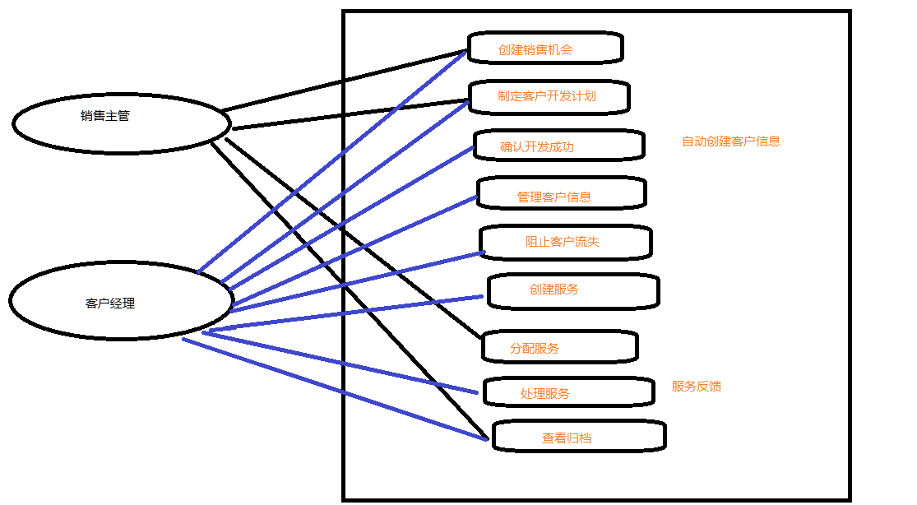
客户业务流程
营销管理，客户管理，服务管理
点击添加标题
在此录入上述图表的综合描述说明，在此录入上述图表的综合描述说明
在此录入上述图表的综合描述说明，在此录入上述图表的综合描述说明在此录入上述图表的综合描
述说明，在此录入上述图表的综合描述说明在此录入上述图表的综合描述说明
在此录入上述图表的综合描述说明

Slide 14
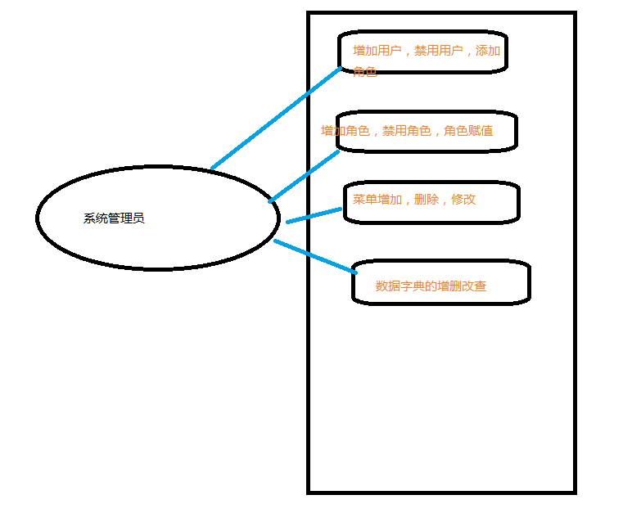
客户业务流程
系统维护

Slide 15
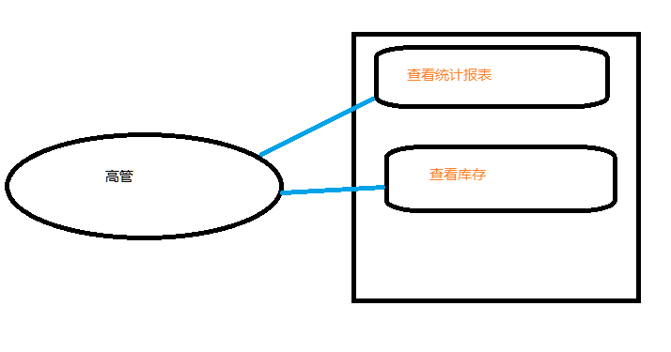
客户业务流程
查看数据记录

Slide 16
4
项 目 演 示

Slide 17
5
个人心得、总结

Slide 18
李烨：
态度
收获
感恩

Slide 19

陈钰：
反思

Slide 20

曾凌康：
心态
逻辑

Slide 21
组长总结：
松
紧
成
STEP 01
STEP 02
STEP 03

Slide 22
旺旺集团感谢一路有你
Thanks for watching
CRM客户管理系统发布结束
旺旺集团

